Slide 1
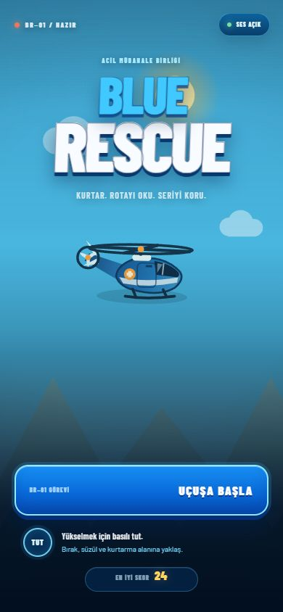
SKY OLİMPİYATLARI / 2026 III. DÖNEM
BLUE
RESCUE
SKY Olimpiyatları için geliştirilmiş
oynanabilir bir kurtarma projesi.
GÖKBEY Isıl ve Akışkanlar Analizi stajı
Muhammed Eren Gökceoğlu
Notes:
[Sources]
SKY Olimpiyatları, dönem ve proje bağlamı: kullanıcı tarafından sağlanan bilgiler.
Oyun ekranı: D:/tusasgame/design-qa-artifacts/final-menu.png

Slide 2
1. GÖREV / OECD YETKİNLİK KANITI
Seçtiğim yetkinlik:
NEDEN OYUN?
Kişisel bağdan
paylaşılabilir deneyime
Yaratıcılık ve
İnovasyon
GÖKBEY tarafındaki geçmişim temaya kişisel bir bağ kuruyor. Yerli imkânlarla geliştirilen ilk genel maksat helikopterini, gençlere etkileşimli bir formatla anlatıyorum.
Fikri çalışan, oynanabilir
bir projeye dönüştürüyorum.
Amaç: merak uyandırmak · tanınırlığa katkı sağlamak
MUHAMMED EREN GÖKCEOĞLU
02
Notes:
[Sources]
OECD yetkinlik görevi: D:/tusasgame/.codex-remote-attachments/01a063e3-e8fc-7582-98a8-5398743959a2/ca5e8630-ec9d-4974-a47c-6d3ca6b16fcb/1-Photo-1.jpg
GÖKBEY resmî ürün bilgisi: https://www.tusas.com/urunler/helikopter/ozgun-gelistirme/gokbey
Kişisel motivasyon ve hedef kitle: kullanıcı tarafından sağlanan bilgiler.

Slide 3
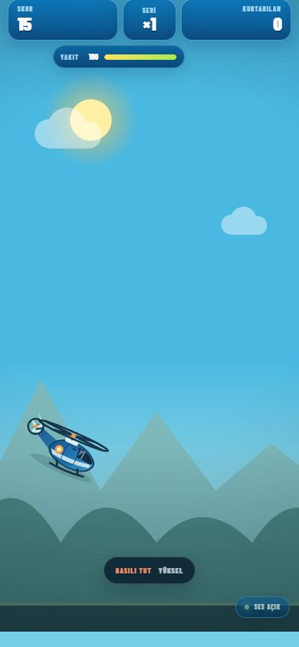
FİKRİN ÇIKIŞ NOKTASI
Neden helikopter?
Teması GÖKBEY'den,
helikopteri özgün.
Şu anda GÖKBEY Isıl ve Akışkanlar Analizi stajındayım.
Teknisyenlik dönemimde de GÖKBEY Prototip Projesi'nde çalıştım.
GÖKBEY'i doğrudan oyuna taşımak için kurumsal izin gerekir. Oyundaki araç GÖKBEY değildir; genel ve özgün bir mavi helikopterdir.
MUHAMMED EREN GÖKCEOĞLU
03
Notes:
[Sources]
GÖKBEY stajı, prototip projesi deneyimi ve izin sınırı: kullanıcı tarafından sağlanan bilgiler.
Oyun ekranı: D:/tusasgame/design-qa-artifacts/final-gameplay.png

Slide 4
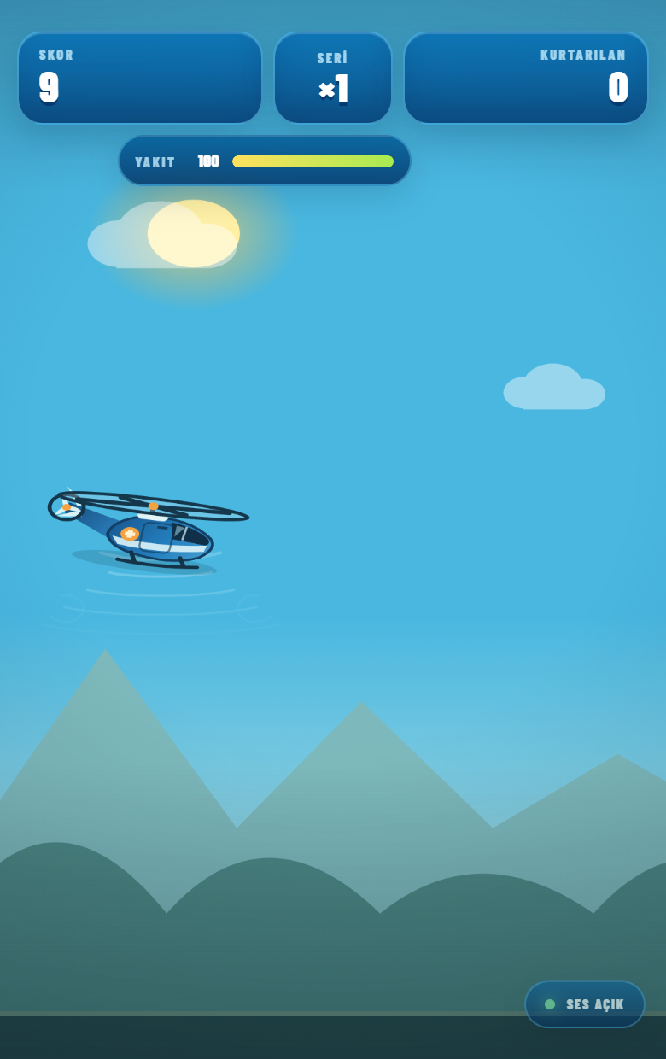
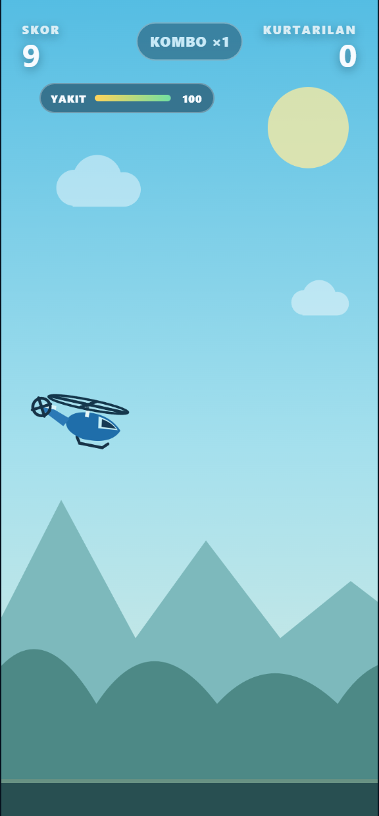
İTERASYON
İlk prototipten
güncel oyun deneyimine.
Güncel sürümde hiyerarşi, tipografi, hareket ve geri bildirim birlikte çalışıyor.
Daha temiz HUD
Eğimli helikopter hareketi
Canlı rotor ve geri bildirim
Skor, seri ve kurtarma vurgusu
→
ÖNCE
SONRA
MUHAMMED EREN GÖKCEOĞLU
04
Notes:
[Sources]
İlk sürüm: Git commit ab06a93 / public/games/blue-rescue.
İlk sürüm oynanışı: D:/tusasgame/.presentation-revision-20260903/first-version-gameplay-compact.png
Güncel oynanış: D:/tusasgame/.presentation-revision-20260903/current-gameplay-compact.png

Slide 5
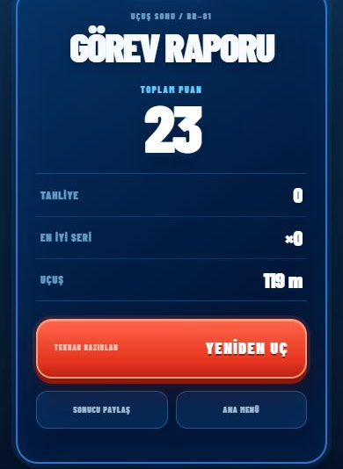
OYUNCU DENEYİMİ
Oyun döngüsü net ve hızlı.
Başla, uç, kurtar, kaçın, skorunu gör ve yeniden dene.
01
UÇUŞA BAŞLA
02
ROTAYI YÖNET
03
YENİDEN DENE
MUHAMMED EREN GÖKCEOĞLU
05
Notes:
[Sources]
Menü, oynanış ve görev raporu: D:/tusasgame/design-qa-artifacts/final-menu.png; final-gameplay.png; final-report.png

Slide 6
OYUN HİSSİ
Her hareket
karşılığını veriyor.
Yeni sistemlerden çok, her hareketin net bir karşılık vermesi önemli.
Helikopter yükselirken ve düşerken eğiliyor.
Rotor daha canlı dönüyor.
Kurtarma alanı nefes alır gibi atıyor.
Skor ve seri vurgu alıyor.
Çarpışma kısa bir duraklama ve sarsıntıyla hissediliyor.
MUHAMMED EREN GÖKCEOĞLU
06
Notes:
[Sources]
Oyun davranışları: D:/tusasgame/game.js ve D:/tusasgame/game-core.js
Güncel oynanış ekranı: D:/tusasgame/design-qa-artifacts/final-gameplay.png

Slide 7
GELECEK ÇALIŞMALAR
Görev çeşitliliği
FARKLI ARAÇLAR
Yeni helikopter
sınıfları
Yangın söndürme
ve tahliye
Genel maksat, hava ambulansı veya taarruz helikopteri temaları; her biri farklı görev ritmi ve engel yapısı sunabilir.
Aynı uçuş mekaniği, farklı kurtarma hedefleriyle genişletilebilir.
Marka, platform adı ve resmî görseller yalnızca gerekli izinlerle kullanılır.
MUHAMMED EREN GÖKCEOĞLU
07
Notes:
[Sources]
Gelecek çalışma başlıkları ve izin sınırı: kullanıcı ile mentöründen gelen geri bildirim.

Slide 8

SKY OLİMPİYATLARI / 2026 III. DÖNEM
Anlatmak yerine
oynatılabilen bir proje.
Küçük, tamamlanmış ve doğrudan oynanabilir.
CANLI DEMO
Oyunun çalıştığı volitanlabs.dev sitesini de ben geliştirdim.
Sunumdan sonra açıp oynayabilirsiniz.
volitanlabs.dev/tr/blue-rescue
MUHAMMED EREN GÖKCEOĞLU
08
Notes:
[Sources]
Canlı demo ve kişisel site: https://www.volitanlabs.dev/tr/blue-rescue
QR kodu: D:/tusasgame/.presentation-revision-20260903/qr-fixed/qr-volitanlabs-hires.png

